Slide 1
Az internet veszélyei

Slide 2
Mire jó a számítógép?
Internetezési szokások
Veszélyek
Biztonsági tippek

Slide 3
Az internet veszélyei („SZMÖRE” – játékfilm)
https://www.youtube.com/watch?v=H8LspXNumiQ

Slide 4
Biztonságos internethasználat
Függőség
Idegenekkel való kapcsolatteremtés
Személyes adatok megadása
Facebook megosztások
Mit?
Kik láthatják?
Kommentek?
Képek, videók
Idegenektől kapott e-mail-ek és átverő linkek
Más ne férjen hozzá a fiókodhoz
Adatvédelmi beállítások és eszközök

Slide 5
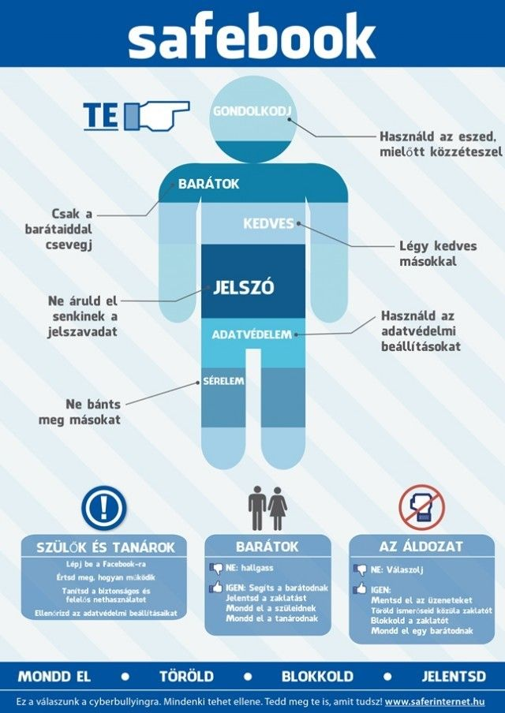

Slide 6
Köszönöm a figyelmet!

